Slide 1
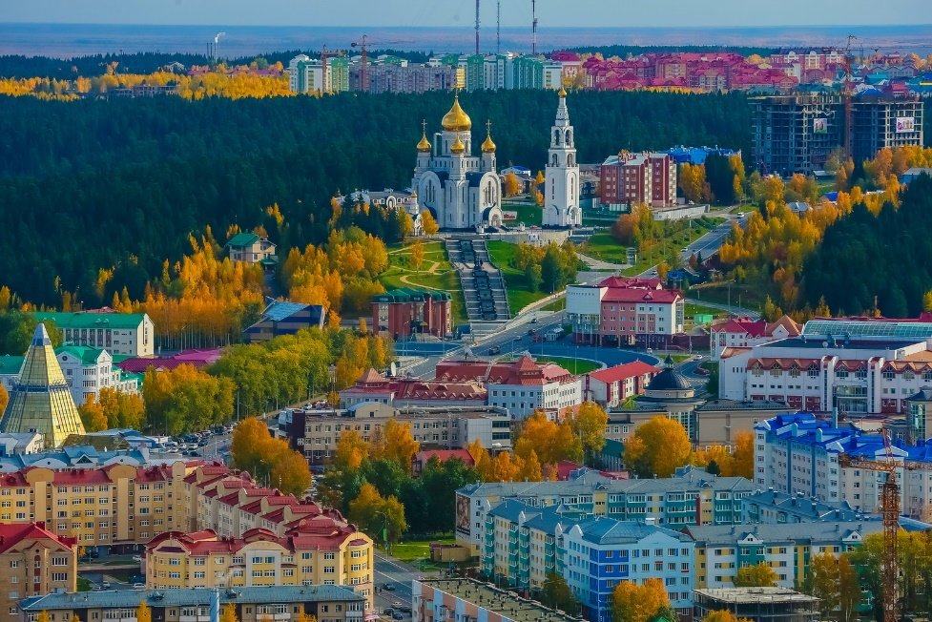
Город Ханты - Мансийск

Slide 2
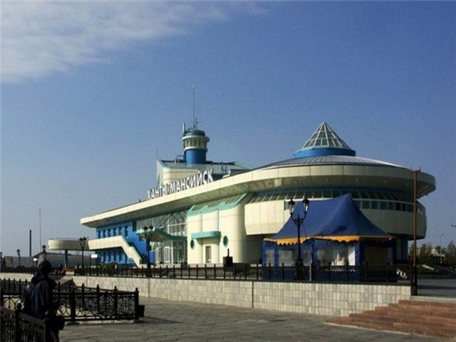

Slide 3
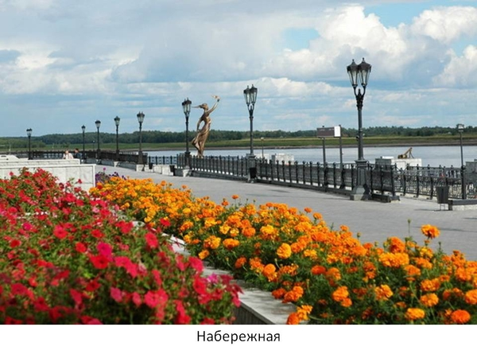

Slide 4
Там, где сейчас речной порт и пристань, находилось старинное Самарово, возникшее на месте поселения князя Самара.

Slide 5
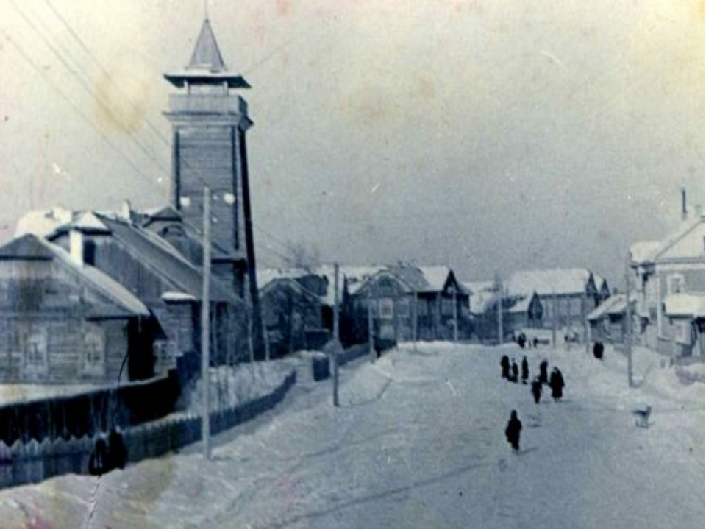
В 1931 году недалеко от Самарово был основан посёлок Остяго – Вогульск, административный центр округа. В 1941 году его переименовали в Ханты – Мансийск. В 1950 году посёлок был объединён с Самарово и получил статус города. Остяко – Вогульск. Одна из перых ул.Комсомольская, пожарная каланча

Slide 6
Пеньки от спиленных лиственниц. 30-40е годы 20-го столетия
По воспоминаниям старожилов - это в 30-х, 40-х годах прошлого столетия молодёжь строящегося Ханты-Мансийска решила озеленить свой посёлок (статус города Ханты-Мансийск приобрёл только в 1950 году, объединившись с селом Самарово). На комсомольском собрании было решено, вблизи центральной площади заложить небольшие берёзовые скверы. Так на месте больших площадей с ровными пеньками от спиленных лиственниц появились Сад имени Пушкина (теперь – это Парк Победы)и берёзовый сквер (теперь – это Парк отдыха имени Бориса Лосева).

Slide 7
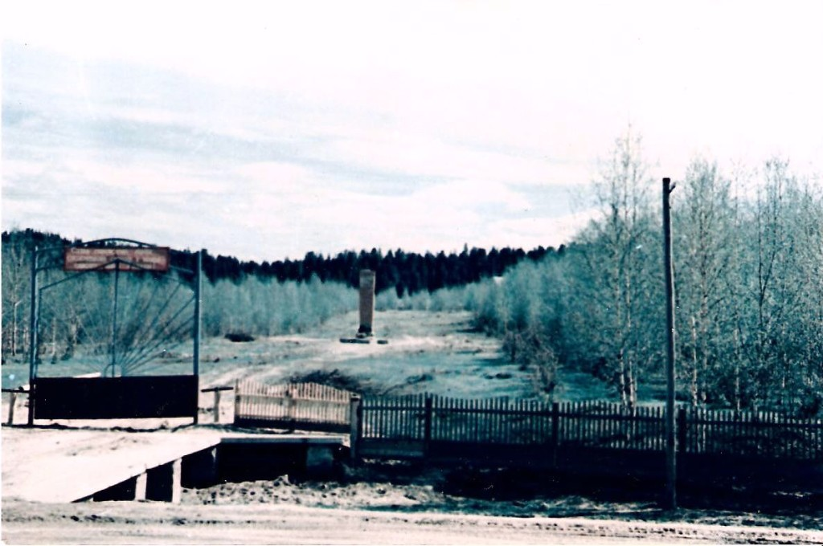
Парк Бориса Лосева

Slide 8
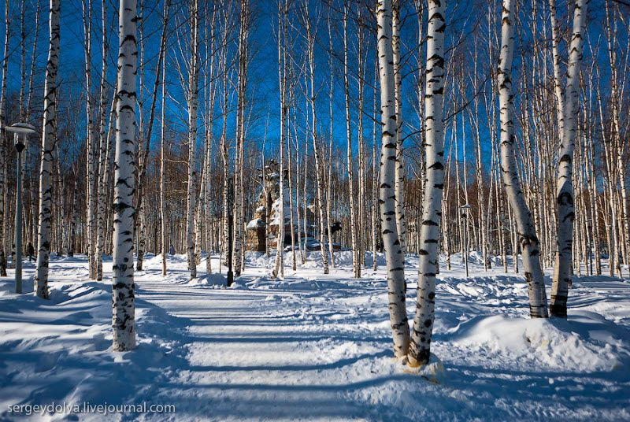
Белоствольные березки. Парк Бориса Лосева. Наши дни.

Slide 9
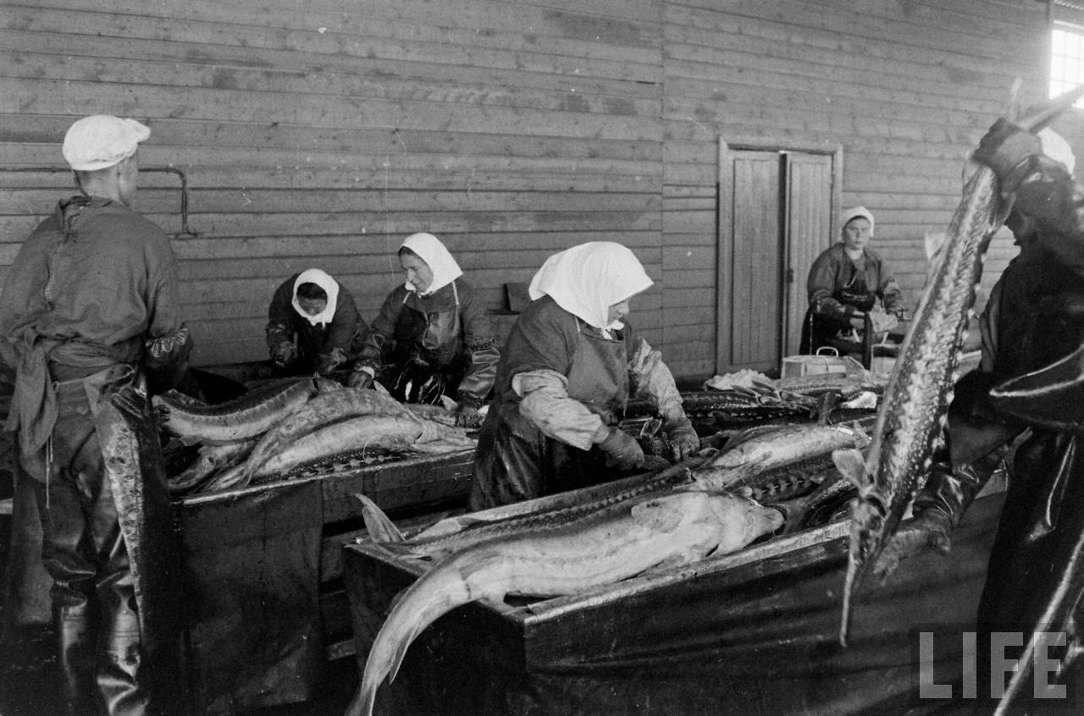
Население Остяко –Вогульска занималось рыболовством, скотоводством, охотой, подсобным хозяйством.
Самаровский рыбоконсервный комбинат.

Slide 10
Город-твердыня веры

Slide 11
На нашем гербе изображены три ели, символизирующие тайгу, окружающую город. Три снежинки говорят о том, что у нас долгая снежная зима. Белый журавль, стерх символизирует чистоту, красоту города. Дуга-полусфера символизирует солнце и холмы, омываемые водами Иртыша и Оби. Эти символы размещены на ярко-голубом фоне воды и неба.

Slide 12
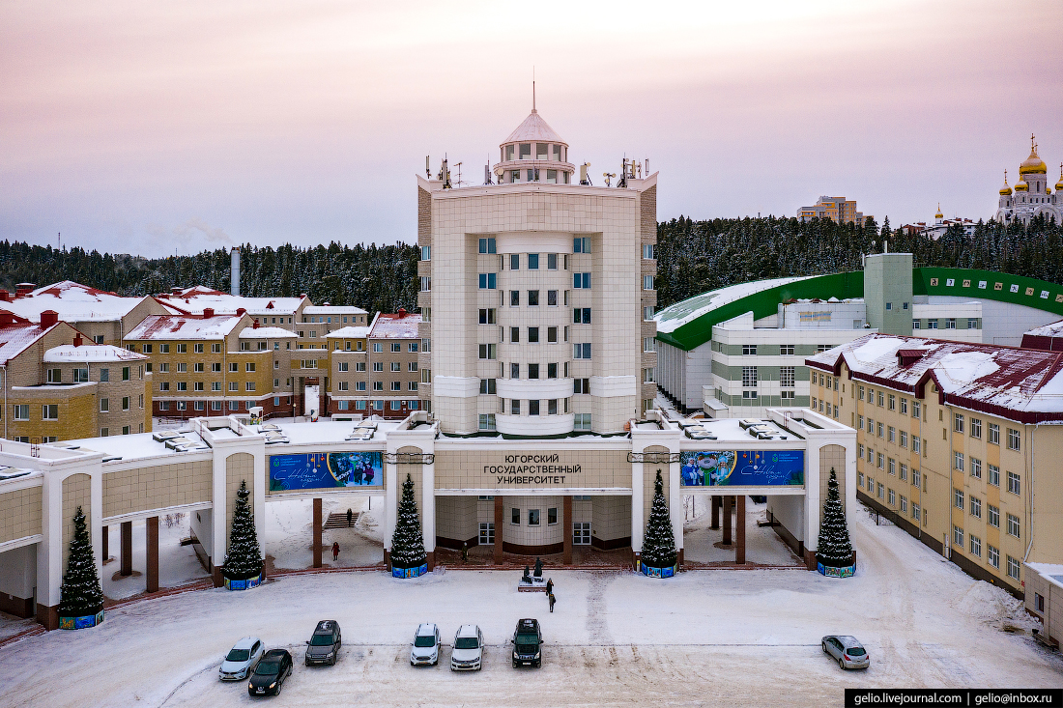
Современный Ханты - Мансийск

Slide 13
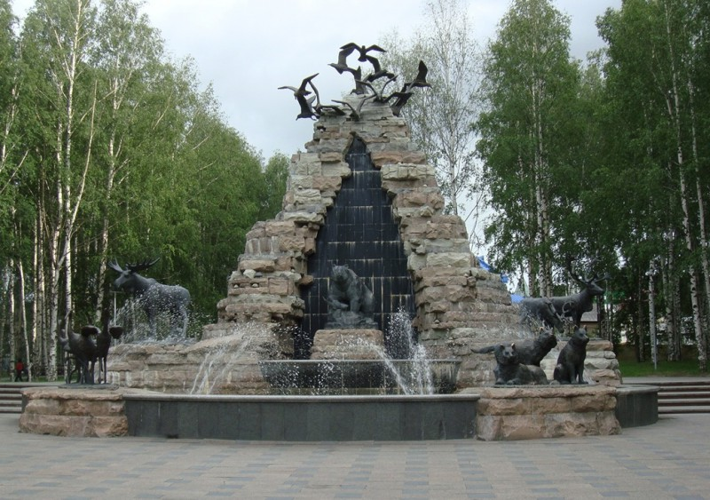
Фонтан «Обь и Иртыш»

Slide 14
Улица Павла Моденцова
Рядовой Вооружённых Сил СССР, участник войны в Афганистане, погиб при исполнении служебных обязанностей, кавалер ордена Красной Звезды.
На фасаде школы №3 есть мемориальная доска памяти Павла Юрьевича Моденцова

Slide 15
Монумент

Slide 16
БЛАГОТВОРИТЕЛЬНОСТЬ - оказание милосердной помощи тем, кто в этом нуждается. Православная социальная лавка «Твори Добро»

